Slide 1

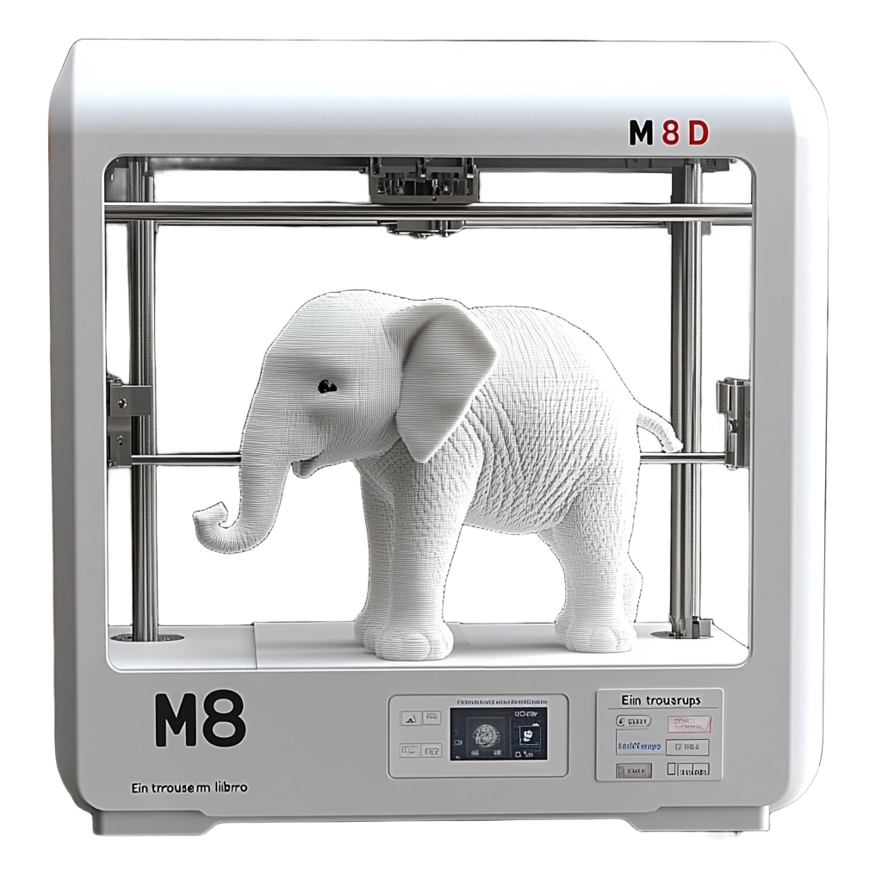
Powerpoint Design
电商用户行为分析系统开发与应用
汇报人：
时间：20XX.XX

Slide 2
1.
电商用户行为分析系统概述
Catalogue
目录
2.
系统开发技术栈
3.
系统需求分析
4.
系统设计
5.
系统实现
6.
系统测试
7.
总结与展望

Slide 3
01
Powerpoint Design
电商用户行为分析系统概述

Slide 4

系统开发背景
电商行业的快速发展
近年来，电商行业经历了前所未有的增长，用户数量激增，电商平台需要更高效的工具来分析用户行为，优化用户体验和业务决策。
用户行为数据的价值
用户行为数据包括浏览记录、购买习惯和搜索偏好等，这些数据对于揭示用户潜在需求和消费趋势至关重要。

Slide 5
系统功能与目标
提升用户体验
系统通过分析用户行为，提供个性化的商品推荐，增强用户满意度和忠诚度。
01
辅助业务决策
利用数据分析结果，帮助企业制定精准的市场策略和营销方案。
02

Slide 6
研究现状与发展趋势
国内外研究进展
技术发展趋势
分析大数据、云计算等新兴技术对电商用户行为分析的影响和推动作用。
介绍国内外在电商用户行为分析系统方面的研究进展，包括数据挖掘、机器学习等技术的应用。

Slide 7
02
Powerpoint Design
系统开发技术栈

Slide 8

后端开发工具
Python语言
Django框架
Django框架的介绍，包括其MVC模式、ORM功能和后台管理系统。
Python语言因其简洁和强大的库支持，成为后端开发的首选语言。

Slide 9

前端开发工具
HTML/CSS/JavaScript
基础的前端技术，用于构建用户界面和实现交互功能。
Vue.js框架
Vue.js框架的特点，以及如何提高前端开发效率和用户体验。

Slide 10


数据存储与处理
MySQL数据库
01
MySQL作为关系型数据库，其在系统中的应用，包括数据存储、查询优化等。
Hadoop技术
02
Hadoop在大数据处理中的应用，包括分布式存储和MapReduce编程模型。

Slide 11
03
Powerpoint Design
系统需求分析

Slide 12
功能需求
Part 01
Part 02
管理员后台管理
用户交互界面
管理员需要的功能，如商品管理、用户管理、订单处理等。
用户端需要的功能，如商品浏览、购物车管理、个人中心等。

Slide 13

性能需求
系统响应时间的要求，确保用户操作流畅。
系统响应时间
系统需要支持的并发用户数，保证高峰时段的稳定运行。
并发用户支持

Slide 14
安全需求
数据安全
01
系统安全
防范SQL注入、XSS攻击等网络安全威胁。
保护用户数据不被非法访问和篡改。
02

Slide 15
04
Powerpoint Design
系统设计

Slide 16
功能结构设计
01
02
模块化设计
用户界面设计
系统功能如何模块化，便于管理和维护。
用户界面的设计原则和交互流程。

Slide 17
数据库设计
E-R图设计
表结构设计
详细说明数据库表的结构设计，包括字段类型、长度和默认值。
数据库的实体关系图设计，展示数据实体和关系。

Slide 18
05
Powerpoint Design
系统实现

Slide 19


前台功能实现
首页推荐系统
如何实现商品信息的个性化推荐。
购物车管理
购物车功能的具体实现，包括添加、删除商品等。

Slide 20


管理员功能实现
01
02
用户管理
数据分析
管理员如何管理用户信息，包括权限控制和信息编辑。
管理员如何利用系统进行数据分析，包括数据可视化和报告生成。

Slide 21
06
Powerpoint Design
系统测试

Slide 22
测试方法
黑盒测试
白盒测试
介绍黑盒测试的实施方法和测试用例设计。
介绍白盒测试的实施方法和测试用例设计。

Slide 23
测试用例
02
功能测试
列出具体的功能测试用例，包括登录、注册、商品浏览等。
01
性能测试
列出性能测试用例，包括并发测试、压力测试等。

Slide 24
07
Powerpoint Design
总结与展望

Slide 25
项目总结
01
02
开发经验总结
系统优势分析
分析系统的优势和创新点。
总结在开发过程中的经验教训和收获。

Slide 26
未来展望
技术发展趋势
个人发展规划
预测未来电商用户行为分析系统的技术发展趋势。
个人在未来职业发展中的规划和目标。

Slide 27
Powerpoint Design
谢谢大家
汇报人：
时间：20XX.XX

